Slide 1
Oι μικρές στιγμές της καθημερινότητας μας είναι πράγματι μικρές; Δήμητρα Σταύρου Ψυχολόγος

Slide 2
Το στυλ ζωής μας και πώς το υιοθετούν τα παιδιά μας
Μάθηση: Ο ρόλος της σχέσης στη μάθηση (Βιγκότσκι)
Η Διαμόρφωση γούστου και του τρόπου ζωής μέσα από την κοινωνικοποίηση (Bourdieu)
O ρόλος του δικτύου στην εξάπλωση μίας συμπεριφοράς (Χρηστάκης)

Slide 3
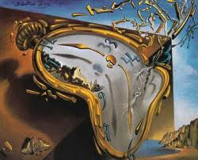
Οι θετικές όψεις της ρουτίνας
Οργανώνει τη ζωή στην καθημερινότητα (Τάξη).
Η ρουτίνα κάνει τις μέρες μας να μοιάζουν (οικειότητα).
Σημαίνει επαναληπτικότητα και σταθερότητα μέσα στον χρόνο.
Ξεγελά τον χρόνο
Συμβάλλει στο αίσθημα ασφάλειας.

Slide 4
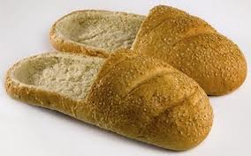
Η ρουτίνα απαρτίζεται από συνήθειες
Απαρτίζεται από μικρά πράγματα, τις μικρές προσωπικές τελετουργίες, τις συνήθειες….

Slide 5
Να πώς περνούμε οι περισσότεροι Έλληνες σήμερα τον καθημερινό χρόνο μας

Slide 6
Η δύναμη της καθημερινότητας στην Ελλάδα από την έρευνα της P & G

Slide 7
Έτσι, ο τρόπος ζωής των παιδιών διαμορφώνεται
Όχι από τις «μεγάλες» πράξεις των γονιών

Slide 8
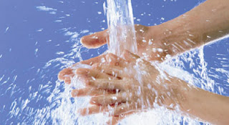
αλλά
Από τις μικρές καθημερινές πράξεις

Slide 9
Αυτό σημαίνει ότι διαμορφωνόμαστε
Με τρόπο ανεπαίσθητο, ασυνείδητο, που δεν έχει υποστεί σε γνωστική επεξεργασία
Η οικειότητα και σταθερότητα που εγκαθιστά η ρουτίνα θεωρείται δεδομένη και άρα σχήματα συμπεριφορών επαναλαμβάνονται και μεταφέρονται από γενιά σε γενιά.

Slide 10
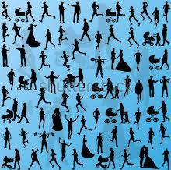
Τα διαφορετικά μοντέλα καθημερινότητας καθορίζουν:
την ταυτότητα
το στυλ ζωής
τις επιλογές μας

Slide 11
Οι μικρές στιγμές της ρουτίνας μας περνούν από γενιά σε γενιά
και διαμορφώνουν τον τρόπο ζωής
τον δικό μας (σήμερα)
Των παιδιών μας (σήμερα)
Των εγγονιών μας (αύριο).

Slide 12
Δηλαδή… αναπαράγουμε
Το οικείο
Ανεξάρτητα από το ωφέλιμο

Slide 13
Και ποιο είναι το ωφέλιμο;

Slide 14
Οι δραστηριότητες της καθημερινότητας που σχετίζονται με ικανοποίηση είναι
Η ύπαρξη ουσιαστικών ανθρώπινων σχέσεων
Η ύπαρξη ελεύθερου χρόνου για περισσότερη κοινωνική επαφή με τους αγαπημένους μας
Σχετικές με το «μαζί», με το «εμείς»

Slide 15
Πράξεις που μας κάνουν ευτυχισμένους μέσα στη μέρα

Slide 16
Κι αν κάτι άλλαζε στην καθημερινότητα αυτό θα ήταν:

Slide 17
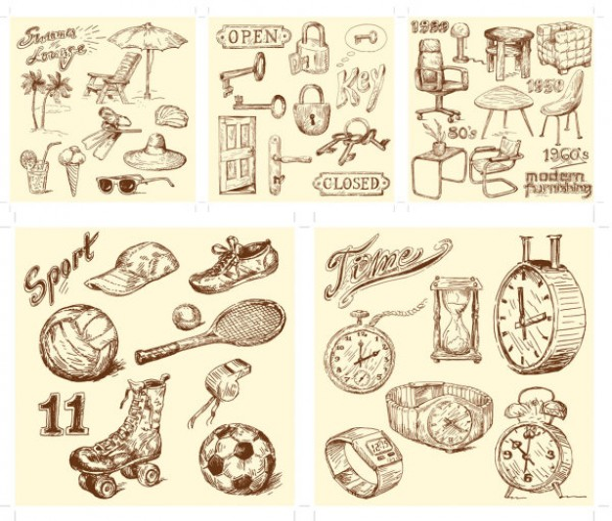
Αντικείμενα της καθημερινότητας προσαρμόζονται αλλά και σχετίζονται με τον τρόπο ζωής μας

Slide 18
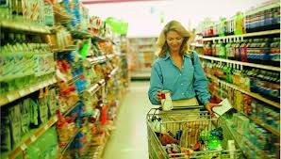
Το ίδιο γίνεται και με την επιλογή των προϊόντων

Slide 19
Τα μικρά μεγάλα της ρουτίνας
Είτε στο ρόλο της μητέρας, είτε στον ρόλο της κόρης
Αναγνωρίζετε τον εαυτό σας σε κάποια από αυτές τις εικόνες;

Slide 20
Σκεφτείτε λίγο τις παρακάτω ερωτήσεις
Πώς τα υιοθετήσατε;
Τα περνάτε στα παιδιά σας;
Υπάρχει κάποια διαφοροποίηση;
Ποιες είναι οι δικές σας ιδιωτικές καθημερινές τελετουργίες που πιστεύετε ότι εντυπώνονται στη μνήμη των παιδιών σας;

Slide 21
12 Μαΐου
Χρόνια πολλά
σε όλες τις μανούλες
του κόσμου!!

